Slide 1


SYSTEMATIC LITERATURE REVIEW
MAMNUAH
Disampaikan di acara Literasi Informasi PUSPA#7,
Yogyakarta, 15 April 2026

Slide 2
Apa itu Systematic Literature Review?
Telaah pustaka yang menggunakan metode yang eksplisit, sistematis, transparan, dan dapat direplikasi untuk mengumpulkan serta mensintesis temuan dari studi-studi yang menjawab pertanyaan penelitian yang dirumuskan secara jelas.

Slide 3
Jenis REVIEW
Traditional Review
Systematic Review
cara sistematis untuk mengumpulkan, mengevaluasi secara kritis, mengintegrasikan dan menyajikan temuan studi penelitian
metode tinjauan pustaka yang umum dilakukan dan hasilnya banyak temukan pada survey paper
REVIEW
Narrative Review
Literature Review
menggambarkan dan mendiskusikan topik atau tema tertentu dari sudut pandang teoretis dan kontekstual
uraian teori, temuan dan artikel penelitian lainnya untuk dijadikan landasan kegiatan penelitian
Argumentative
Scoping Review
artikel yang mendukung atau membantah argumen, asumsi yang tertanam kuat untuk sebuah kritis studi
mensintesis bukti penelitian dan sering digunakan untuk mengkategorikan atau mengelompokkan literatur yang ada di bidang tertentu

Slide 4
PERBEDAAN LITERATURE DAN SYSTEMATIC REVIEW
Literature Review (LR) | Systematic Review (SR)
Strategi pencarian LR tidak perlu direplikasi Strategi pencarian tidak selalu dijelaskan di bagian metode Strategi tidak perlu ditiru dan publikasi LR kurang rinci | Strategi pencarian SR harus dapat ditiru Strategi pencarian dijelaskan di bagian metode Strategi dapat direplikasi: nama dan platform basis data, tanggal pencarian, semua istilah pencarian, dan batasan apa pun yang digunakan dimasukkan dalam metode
Pencarian LR bervariasi dalam kelengkapan yang dibutuhkan LR tidak lengkap | SR mengikuti metodologi pencarian yang ditentukan sebelumnya untuk memastikan hasil komprehensif Pencarian literatur SR telah ditentukan sebelumnya dan dirancang untuk menemukan semua materi yang relevan Termasuk indeksasi seperti Medline, Embase, Web of Knowledge, Scopus dan CINHAL
LR biasanya tidak dilakukan analisis statistik hasil LR tidak menerapkan metode statistik tambahan untuk bahan yang ditemukan | SR dapat mencakup hasil meta-analisis Jika ingin berlanjut hingga meta-analisis, data dari literatur SR yang sesuai dengan kriteria yang ditentukan sebelumnya dapat disurvei dan dianalisis secara statistik. Penulis dianjurkan untuk merujuk pada sumber ini untuk melakukan meta-analisis https://uk.cochrane.org/news/meta-analysis-what-why-and-how

Slide 5
PERBEDAAN LITERATURE DAN SYSTEMATIC REVIEW
LITERATURE REVIEW (LR) | SYSTEMATIC REVIEW (SR)
Tergantung pada ruang lingkup, LR umumnya memakan waktu kurang dari sehari Kerangka waktu untuk pencarian literatur tergantung pada topik, hasil yang diinginkan untuk penelitian, dan tingkat kelengkapan yang dibutuhkan | SR biasanya memerlukan komitmen waktu yang signifikan, seringkali berbulan-bulan atau bahkan bertahun-tahun SR membutuhkan pembuatan dan dokumentasi strategi pencarian, karena penulisan SR membutuhkan peninjauan yang cukup lama dan menganalisis banyaknya temuan artikel yang sesuai dengan topik SR, sehingga data yang diperoleh sesuai dan tidak mengurangi informasi yang disampaikan berdasarkan hasil penelitian dalam artikel yang dianalisis..
LR biasanya mengambil volume hasil yang lebih kecil Strategi pencarian lebih bertarget | SR biasanya mengambil volume hasil yang tinggi SR biasanya menghasilkan sejumlah besar hasil pencarian, berpotensi sampai puluhan ribu SR dirancang untuk sensitivitas yang lebih tinggi dan kutipan dikeluarkan setelah dilakukan manual review
LR sering diselesaikan oleh individu LR sering diselesaikan oleh satu orang Hasil tidak perlu ditinjau oleh beberapa individu | SR membutuhkan tim Protokol SR umumnya menentukan bahwa dua atau lebih individu secara independen meninjau setiap artikel yang diambil secara terpisah untuk menentukan apakah memenuhi kriteria inklusi Konflik diselesaikan oleh pihak ketiga
LR biasanya dirancang untuk menjawab pertanyaan klinis tertentu | Terdapat protokol systematic review Pertanyaan penelitian Kriteria inklusi dan eksklusi khusus Metode untuk menilai bias Metode untuk menggabungkan data

Slide 6
Mengapa SLR penting?
Penting karena ia membantu peneliti:
merangkum keadaan pengetahuan terkini secara sistematis,
mengidentifikasi konsistensi atau perbedaan temuan antar studi,
menemukan celah riset,
menilai kekuatan bukti yang tersedia,
dan menyediakan dasar yang lebih kuat untuk kebijakan, praktik, atau penelitian lanjutan

Slide 7
Komponen inti dalam SLR
Pertanyaan review yang jelas
Protokol review
Kriteria inklusi dan eksklusi
Strategi pencarian yang komprehensif
Seleksi studi secara sistematis
Critical appraisal / risk of bias assessment
Ekstraksi data terstruktur
Sintesis hasil
Pelaporan sesuai PRISMA 2020

Slide 8
Langkah-langkah SLR
Langkah 1. Merumuskan pertanyaan review
Langkah 2. Menyusun protokol review
Langkah 3. Menetapkan kriteria inklusi dan eksklusi
Langkah 4. Menyusun strategi pencarian literatur
Langkah 5. Melakukan screening / seleksi studi
Langkah 6. Menilai kualitas studi / risk of bias
Langkah 7. Ekstraksi data
Langkah 8. Sintesis hasil
Langkah 9. Melaporkan hasil sesuai PRISMA 2020

Slide 9
Langkah 1. Merumuskan pertanyaan review
Pertama, tentukan pertanyaan yang spesifik, fokus, dan dapat dijawab oleh bukti primer. Pertanyaan yang baik akan menentukan hampir semua langkah berikutnya: database yang dipilih, kata kunci, kriteria inklusi, sampai jenis sintesis. Cochrane menekankan bahwa review question yang dirumuskan dengan baik akan memandu eligibility criteria, pencarian studi, dan pengumpulan data.
Contoh format sederhana:
P = Population
I = Intervention / exposure / phenomenon
C = Comparison
O = Outcome

Slide 10
Langkah 1. Merumuskan pertanyaan review
Efektivitas Mindfulness-Based Interventions dalam Menurunkan Burnout dan Distres Psikologis pada Perawat: Systematic Literature Review.
Format yang cocok untuk topik ini dapat memakai PICO:
P (Population): perawat
I (Intervention): mindfulness-based intervention
C (Comparison): tanpa intervensi, usual care, atau intervensi lain
O (Outcome): burnout, stres, depresi, resilience, well-being

Slide 11
Langkah 2. Menyusun protokol review
Protokol penting agar review tidak berubah-ubah di tengah jalan. Registrasi protokol, misalnya di PROSPERO, dianjurkan karena membantu transparansi, open science, dan mengurangi bias pelaporan serta duplikasi yang tidak disengaja. PRISMA 2020 juga memberi perhatian khusus pada item “protocol and registration”.
Setelah pertanyaan jelas, susun protokol yang berisi:
latar belakang singkat,
tujuan review,
pertanyaan review,
database yang akan ditelusuri,
kata kunci,
kriteria inklusi-eksklusi,
metode seleksi,
metode appraisal,
template ekstraksi data,
rencana sintesis.

Slide 12
Langkah 3. Menetapkan kriteria inklusi dan eksklusi
Kriteria ini harus konsisten dengan pertanyaan review.
Meliputi:
jenis populasi/objek,
jenis desain studi,
konteks/lokasi,
periode publikasi,
bahasa,
jenis publikasi,
outcome yang dicari.

Slide 13
Langkah 3. Menetapkan kriteria inklusi dan eksklusi
Contoh
Kriteria inklusi:
artikel jurnal internasional bereputasi,
tahun publikasi 2021–2026,
responden adalah perawat,
desain RCT, quasi-experimental, atau pilot trial,
menilai intervensi berbasis mindfulness,
outcome minimal salah satu dari: burnout, stres, depresi, resilience, well-being.
Kriteria eksklusi
Contoh kriteria eksklusi:
studi pada mahasiswa keperawatan,
artikel opini atau editorial,
protokol tanpa hasil,
artikel yang tidak tersedia full text,
intervensi non-mindfulness murni.

Slide 14
Langkah 4. Menyusun strategi pencarian literatur
Strategi pencarian harus komprehensif dan dapat direplikasi.
Systematic review perlu direncanakan secara sistematis, mencakup sumber studi yang relevan, strategi pencarian, pengelolaan referensi, dokumentasi proses pencarian, dan seleksi studi dari hasil pencarian.
PRISMA-S ditulis khusus untuk memastikan pelaporan pencarian literatur cukup rinci dan reproduktif
Hal yang sebaiknya dicantumkan:
database yang digunakan, misalnya Scopus, Web of Science, PubMed, ScienceDirect, Dimensions;
rentang tahun;
kombinasi kata kunci dan operator Boolean;
pencarian manual pada daftar pustaka;
cara menangani duplikasi.

Slide 15
Langkah 4. Menyusun strategi pencarian literatur
Sumber data
Contoh database:
PubMed
Scopus
Web of Science
CINAHL
ScienceDirect
Contoh kata kunci pencarian
("nurse" OR "nurses" OR "nursing staff") AND ("mindfulness" OR "mindfulness-based intervention" OR "MBSR") AND ("burnout" OR "stress" OR "psychological distress" OR "depression" OR "well-being") AND ("2021"[Date - Publication] : "2026"[Date - Publication])

Slide 16

Sumber yang Digunakan
Database akademik
bereputasi tinggi baik Scopus ataupun Web of Science Clarivate Analytics Sinta 1 2,
bereputasi menengah baik itu Proquest, EBSCO, JSTOR dll dan
bereputasi rendah seperti Google Scholar
Paper terpublikasi dalam Jurnal Nasional dan Internasional Bereputasi
Penulisan ilmiah dari Tesis dan Disertasi yang terakui kredibilitasnya
Hasil konferensi, majalah ilmiah, pamflet dan sumber lain yang ilmiah
Prosiding ilmiah yang sudah terpublikasi dan terindeks

Slide 17
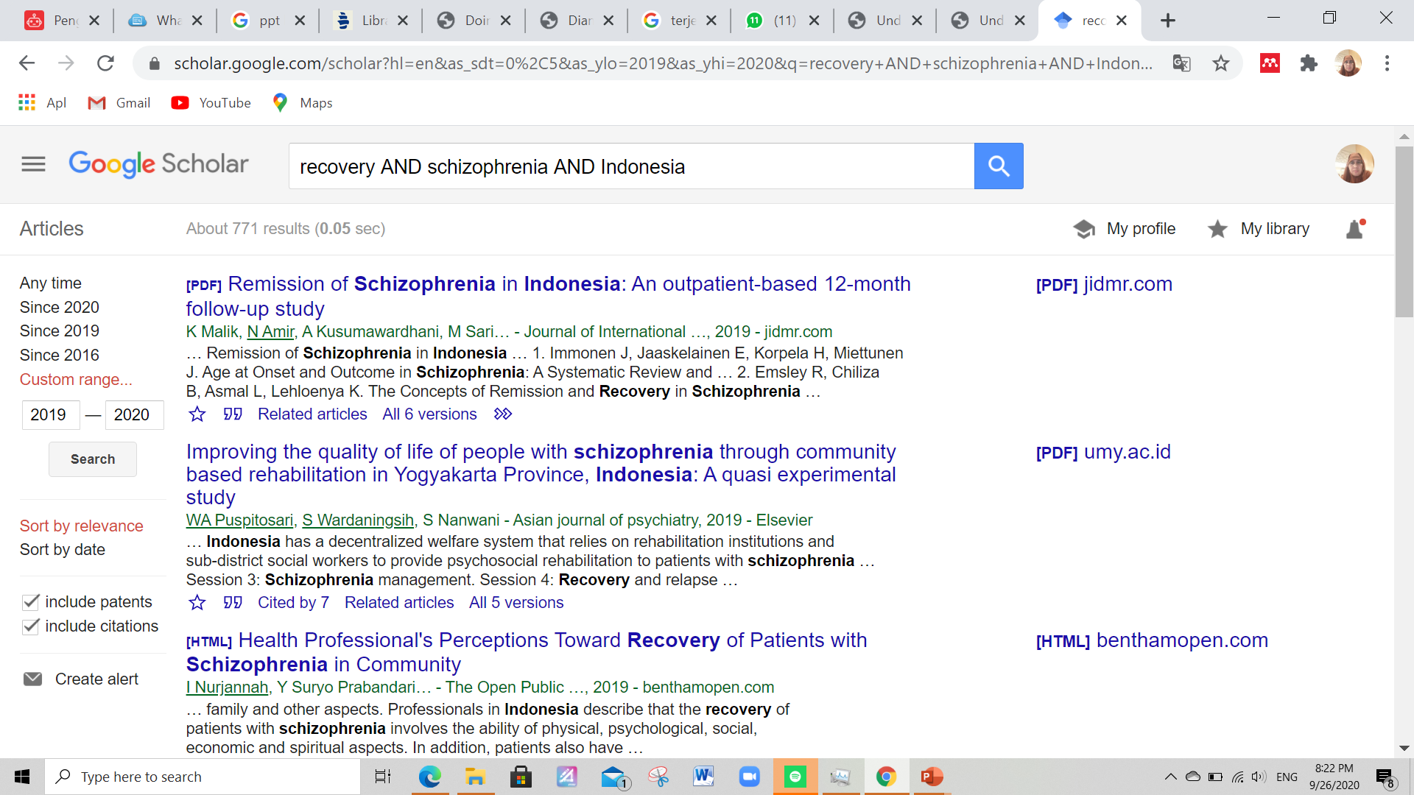
contoh

Slide 18
Langkah 5. Melakukan screening / seleksi studi
Setelah semua artikel terkumpul:
hapus duplikasi,
screening judul,
screening abstrak,
baca full text,
tetapkan artikel final yang masuk review.

Slide 19
Tahapan seleksi dilakukan melalui:
identifikasi artikel,
penghapusan duplikasi,
screening judul dan abstrak,
telaah full-text,
penetapan artikel final.

Slide 20
DIAGRAM PRISMA
Skrining dari abstrak dan judul dari aspek relevansi (software: excel, end-note) (https://libguides.jcu.edu.au/systematic-review/screen)
Skrining berdasarkan kriteria inklusi atau eksklusi (https://libguides.jcu.edu.au/systematic-review/screen)
Mencari full-text (melalui google scholar, pubmed, ResearchGate, Academia.edu, LinkedIn db.) https://libguides.jcu.edu.au/systematic-review/locate

Slide 21
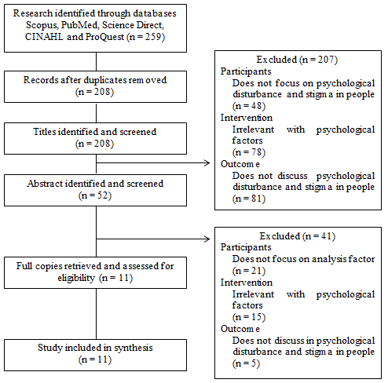
...cont’ Metode
2.3 Seleksi studi dan penilaian kualitas

Slide 22
Cara skrining
Manual>>>>Excel
Software: Reference manager (Mendeley, Zotero, end note)
Web/ Apps for LR (Covidence-Rayyan.ai)

Slide 23
Langkah 6. Menilai kualitas studi / risk of bias
SLR tidak cukup hanya mengumpulkan artikel; kualitas artikel juga harus dinilai. Di sini digunakan critical appraisal tools atau risk of bias tools sesuai desain studi. JBI menjelaskan bahwa critical appraisal tools digunakan untuk menilai trustworthiness, relevance, and results dari published papers. JBI juga telah merevisi beberapa appraisal tools dalam publikasi-publikasi terbaru, misalnya untuk RCT (2023), quasi-experimental (2024), dan analytical cross-sectional studies (2025).
Contoh:
RCT → RoB 2 / JBI RCT tool
quasi-experimental → JBI revised tool 2024
cross-sectional → JBI revised tool 2025
qualitative studies → JBI qualitative checklist
Pada tahap ini, artikel tidak selalu harus langsung dibuang jika kualitasnya rendah, tetapi kualitasnya harus dicatat dan dipertimbangkan saat interpretasi hasil

Slide 24
PENILAIAN KUALITAS LITERATUR
Penilaian kualitas literature menggunakan JBI Critical Appraisal (Penggunaan alat menyesuauikan jenis study yang digunakan). Setidaknya literature yang dapat digunakan adalah literature yang memiliki nilai minimal 50%.
tool lain dapat dilihat diwebsite: https://jbi.global/critical-appraisal-tools

Slide 25
Lampiran tool critical appraisal: penelitian cross sectional
Pertanyaan | Jawaban
 | Ya | Tidak | Tidak Jelas | Tidak Ada
1. Apakah terdapat kriteria inklusi pada artikel tersebut? 2 Apakah pengaturan dan pemilihan responden dijelaskan secara detil? 3. Apakah terdapat penjelasan cara melakukan uji validitas dan reliablitas? 4 . Apakah penentuan kriteria dalam uji validitas reliabilitas? 5 . Apakah terdapat penjelasan tentang faktor atau variabel pengganggu? 6 . Apakah tedapat penjelasan tentang cara mengatasi faktor atau variabel pengganggu? 7 . Apakah hasil diukur dengan cara yang valid dan dapat diandalkan 8 . Apakah terdapat penjelasan uji statistik yang digunakan dan sesuai?

Slide 26
Langkah 7. Ekstraksi data
Data dari artikel yang lolos kemudian diekstrak memakai formulir terstruktur. Cochrane menekankan bahwa pengumpulan data harus akurat, lengkap, dapat diakses untuk pembaruan review, dan metodenya harus transparan agar meminimalkan bias dan human error. Penggunaan data collection form yang dipilotkan sangat dianjurkan.
Kolom ekstraksi data biasanya meliputi:
penulis dan tahun,
negara/lokasi,
tujuan studi,
desain penelitian,
jumlah sampel,
variabel utama,
instrumen/metode analisis,
hasil utama,
keterbatasan studi.

Slide 27
Tabel Hasil Pencarian
No | Author | Thn | Volume, Angka | Judul | Metode (Desain, Sampel, Variabel, Instrumen, Analisis) | Hasil Penelitian | Database
1. | Hui Meng, Yang Xu, Jiali Dai, Yang Zhang, Baogeng Liu, Haibo Yang | 2020 | Vol 289, No.6 | Analyze the psychological impact of COVID-19 among the elderly population in China and make corresponding suggestions | D: Cross Sectional Study S: 1556 respondents which 602 cases are male, and 954 cases are female; 706 cases age from 60 to 64 years, 336 cases age from 65-69 years, 263 cases age from 70 to 74 years, 115 cases age from 75–79 years, 136 cases age at least 80 years V:Kualitas tidur, midazolam, propofol, jenis kelamin, kebisingan, daytime sleepiness, status ventilasi mekanis. I: The questionnaire examines several factors which include: gender, age, married status, educational status, living condition, chronic medical history, previous mental illness, whether there are confirmed Coronavirus cases around them, whether to receive trainings on pandemic related knowledge, PHQ-9 Questionnaire, and GAD-7 Questionnaire. A: chi square and ogistic regression | The study found gender differences in this emotional response, with women experiencing more anxiety and depression than men. Survey represents seniors of all age segments have depression and anxiety issues. However, there was no significant distinctions between different age segments (P>0.05), which may be related to the physiological changes and psychological characteristics of the seniors. | Scopus

Slide 28
Langkah 8. Sintesis hasil
Sintesis dapat dilakukan dengan dua cara besar:
a. Meta-analisis
Dipakai jika studi cukup homogen dari sisi populasi, intervensi/eksposur, outcome, dan statistiknya kompatibel.
b. Narrative synthesis / systematic synthesis tanpa meta-analisis
Dipakai jika studi heterogen atau datanya tidak memungkinkan digabung secara statistik.
PRISMA 2020 menjelaskan bahwa systematic review bisa dilakukan baik dengan synthesis statistik maupun tanpa synthesis statistik. Cochrane juga menekankan bahwa untuk review tanpa meta-analisis, penyajian visual dan tabel tetap penting agar pola data terlihat jelas dan interpretasi tetap transparan.

Slide 29
Langkah 9. Melaporkan hasil sesuai PRISMA 2020
Laporan akhir SLR idealnya memuat:
judul dan abstrak yang jelas,
alasan dan tujuan review,
metode lengkap,
flow diagram seleksi studi,
karakteristik studi,
hasil appraisal,
hasil sintesis,
pembahasan,
keterbatasan,
konflik kepentingan,

Slide 30
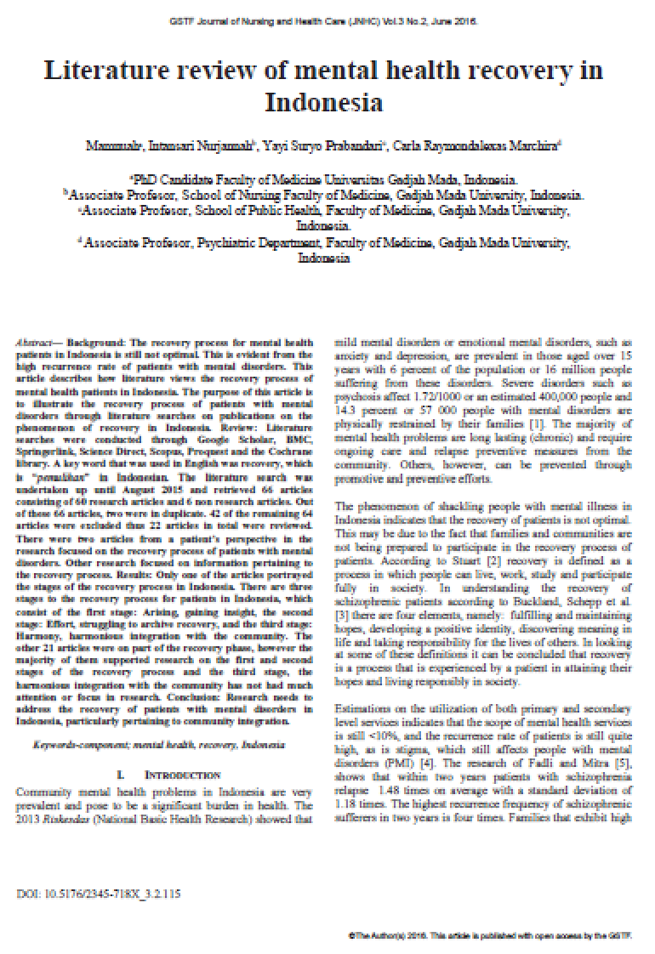

CONTOH

Slide 31
1يَٰٓأَيُّهَا ٱلَّذِينَ ءَامَنُوٓاْ إِذَا قِيلَ لَكُمۡ تَفَسَّحُواْ فِي ٱلۡمَجَٰلِسِ فَٱفۡسَحُواْ يَفۡسَحِ ٱللَّهُ لَكُمۡۖ وَإِذَا قِيلَ ٱنشُزُواْ فَٱنشُزُواْ يَرۡفَعِ ٱللَّهُ ٱلَّذِينَ ءَامَنُواْ مِنكُمۡ وَٱلَّذِينَ أُوتُواْ ٱلۡعِلۡمَ دَرَجَٰتٖۚ وَٱللَّهُ بِمَا تَعۡمَلُونَ خَبِيرٞ ١١ [ الـمجادلـة:11-11]
11. Hai orang-orang beriman apabila dikatakan kepadamu: "Berlapang-lapanglah dalam majlis", maka lapangkanlah niscaya Allah akan memberi kelapangan untukmu. Dan apabila dikatakan: "Berdirilah kamu", maka berdirilah, niscaya Allah akan meninggikan orang-orang yang beriman di antaramu dan orang-orang yang diberi ilmu pengetahuan beberapa derajat. Dan Allah Maha Mengetahui apa yang kamu kerjakan. [Al Mujadilah:11]

Slide 32
MATURNUWUN

